Slide 1
AcerBot - Bot Automatizado de Gestión de Buses
Integrante:
Vicente López
Fecha: 20/11/2025

Slide 2
Contexto del Problema
-Las empresas pérdidas económicas por desvíos no autorizados
-El control es manual y reactivo.
-No existe un sistema que automatice detección de TAG ni valide rutas.
-El proceso depende de planillas, reportes humanos y revisiones tardías.

Slide 3
Oportunidad de Mejora
-Necesidad de monitoreo en tiempo real.
-Mayor trazabilidad de movimientos.
-Reducción de horas administrativas.
-Mejor toma de decisiones basada en datos reales.

Slide 4
Objetivo del proyecto
Desarrollar un sistema automatizado que detecte pasos por TAG, valide rutas autorizadas y generar alertas en tiempo real, integrando un bot conversacional para consulta directa de información

Slide 5
Objetivos Específicos
-Integrar datos GPS y tag en tiempo real.
-Automatizar detección de pórticos autorizados y no autorizados.
-Base de datos escalable para registrar eventos.
-Bot conversacional (Telegram).
-Reducir procesos manuales actuales.

Slide 6
Alcance del Proyecto
Incluye
-Detección de TAG
-Validación de rutas.
-Registro histórico
-Bot Conversacional
-Alertas automáticas

Slide 7
Metodología Utilizada
Scrum adaptado a proyecto individual:
-Product Backlog definido en Trello
-Sprints semanales
-Daily como registro personal
-Sprint review como pruebas funcionales
-Retrospectivas para mejoras continuas

Slide 8
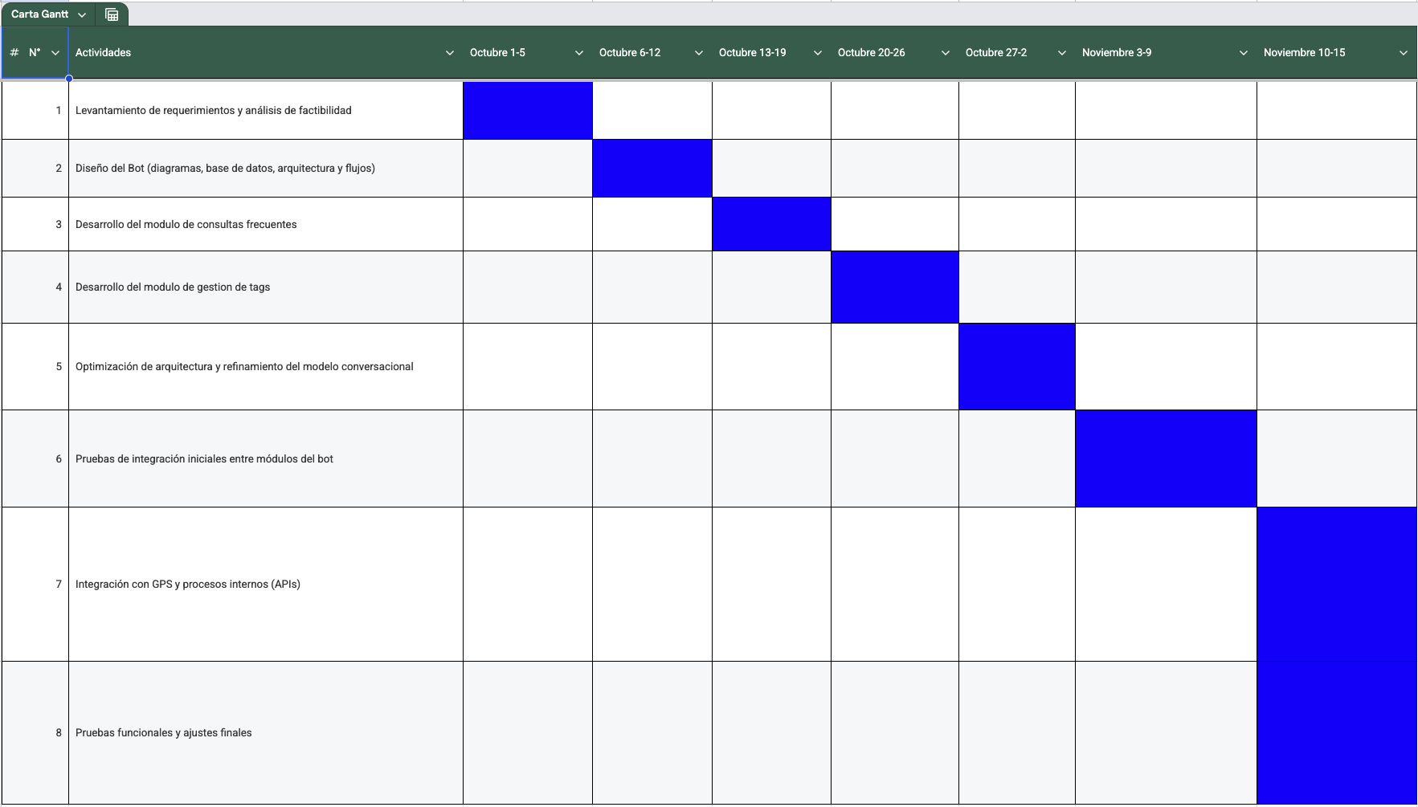
Carta Gantt
Destacar:
-Fases del proyecto
-Sprints
-Hitos del desarrollo
-Implementación modular

Slide 9
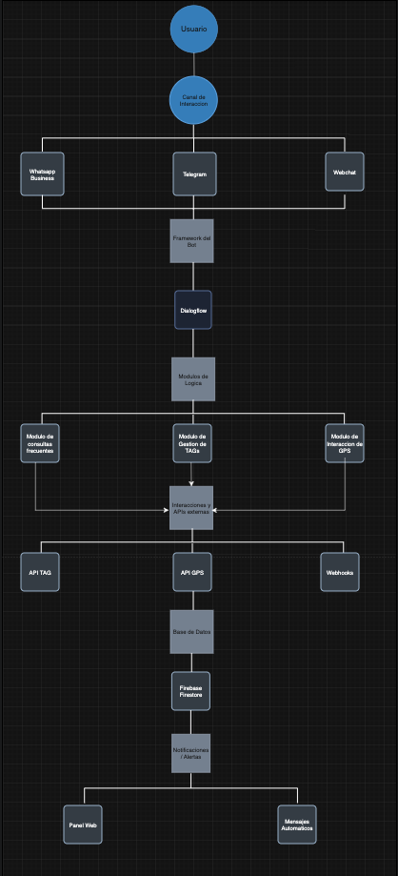
Arquitectura General del Sistema
Elementos Principales:
-Node.js
-Firebase Firestore
-API GPS
-API TAG
-Dialogflow
-Bot conversacional

Slide 10
Flujo Operativo
GPS envía ubicación del bus.
Acer Bot compara coordenadas con Pórticos TAG.
Válida si pertenece a la ruta asignada.
Registra evento en base de datos.
Envía alerta inmediata si hay desvío.

Slide 11
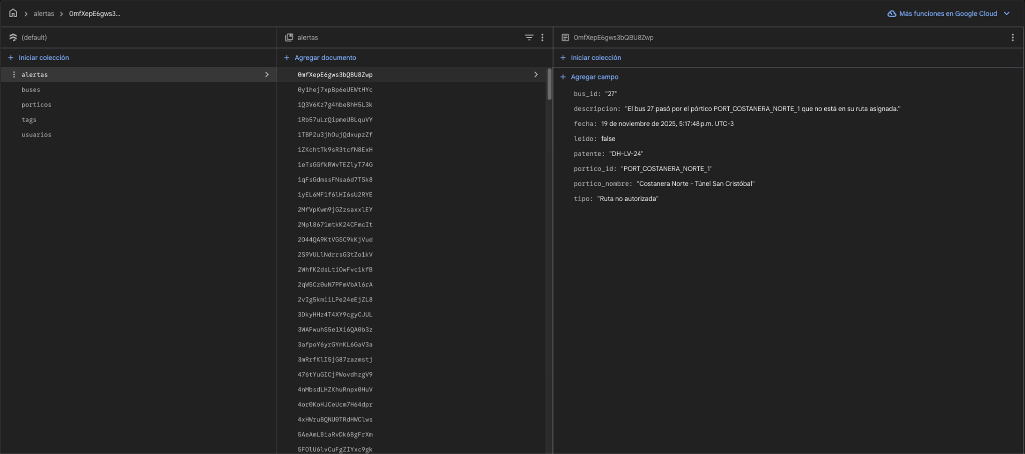
Base de Datos Firestore
Colecciones utilizadas:
-/buses
-/alertas
-/porticos
-/tags
-/usuarios
Ventajas:
-Escalable
-NoSQL
-Sincronización en tiempo real

Slide 12
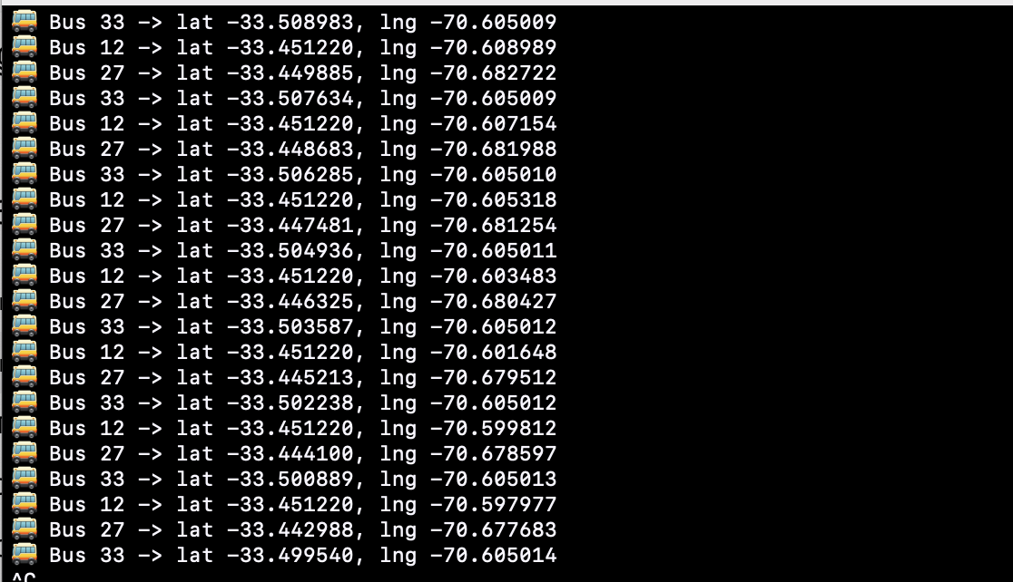
Módulo de Detección de TAG
-Revisa cada coordenada recibida del gps
-Coincidencia con coordenadas de pórticos.
-Verificación de autorización según ruta.
-Registro automático del evento

Slide 13
Validación de Rutas
El sistema determina:
-Si el portico pertenece a la ruta asignada.
-Si corresponde al trayecto origen -> destino
-Si el bus pasó por un pórtico indebido
Genera estado:
-Autorizado
-No autorizado

Slide 14
Sistema de Alertas
Avisa inmediatamente:
-Desvíos de ruta
-Pórticos no autorizados
-Actividad sospechosa
Canal posible:
-Telegram
-Panel web

Slide 15
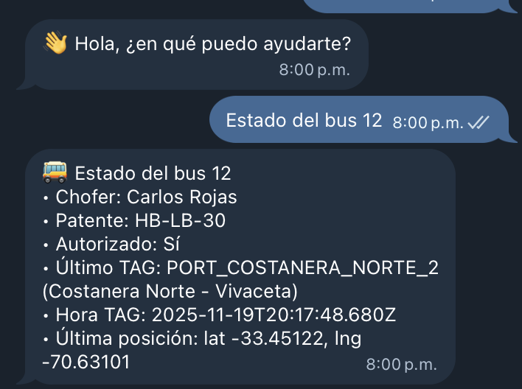
Bot conversacional
Funciones:
-Consultar ubicación
-Revisar TAG del día
-Revisar eventos pasados
-Ver estado del bus
-Alertas generadas

Slide 16
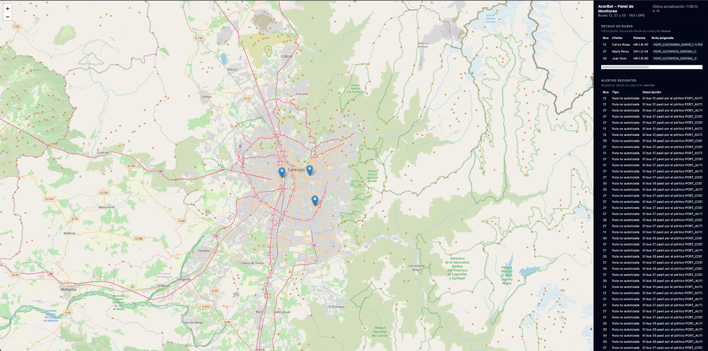
Evidencias del Sistema
Incluye evidencias de:
-Funcionalidad real del bot
-Base de datos llenándose
-Ejemplos de alertas
-Eventos TAG reales
-Validación de rutas

Slide 17
Aporte profesional
Este proyecto me permitió desarrollar mis capacidades en:
-Backend y Node.js.
-Firebase y base de datos cloud.
-Integración de APIs GPS/TAG
-Automatización operativa.
-Diseño de arquitectura escalables
-Aplicación real de metodologías ágiles
Me prepara para roles como:
-Desarrollador backend
-Ingeniero de automatización
Integradosr de APIs

Slide 18
Competencias del Perfil de Egreso
Se aplicaron:
Certificación y pruebas
Pruebas unitarias y funcionales
Gestión de proyectos
Planificación y control iterativo (Scrum y Gantt)
Modelos de datos
Firestore escalable
Construcción e integración de software
Implementación, despliegue y APIs

Slide 19
Conclusión
-Acer Bot mejora el control operativo de una empresa.
-Reduce significativamente el trabajo manual.
-Aumenta la trazabilidad y la detección temprana.
-El desarrollo cumplió los objetivos propuestos.
-El proyecto tiene potencial para ser implementado a escala real.

Slide 20
Gracias
Preguntas

